Slide 1


第一章 C++语言概述
高级语言C++程序设计
主讲：刘晓光
张海威 张莹
殷爱茹 李雨森
宋春瑶 沈玮
卢少平
计算机学院&网络空间安全学院

Slide 2
课程安排
周课时安排
第一学期讲授3课时，实验4课时
第二学期讲授2课时，实验4课时
成绩
期末笔试成绩（50%）
上机考试成绩（30%）
平时成绩（包括出勤、作业、测验等，共20%）

Slide 3
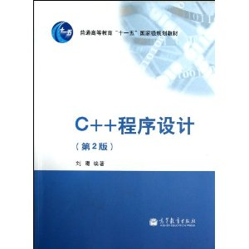
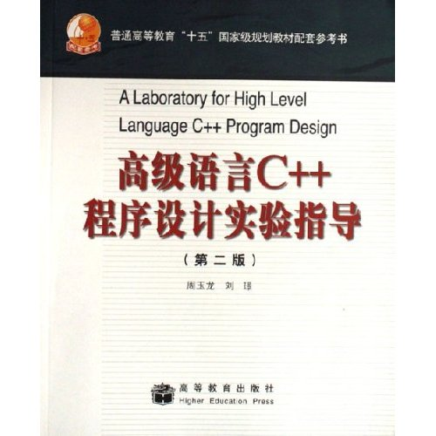
教学用书
教材
《C++程序设计》，刘璟编著，高等教育出版社
《高级语言C++程序设计实验指导》，周玉龙、刘璟编著，高等教育出版社

Slide 4
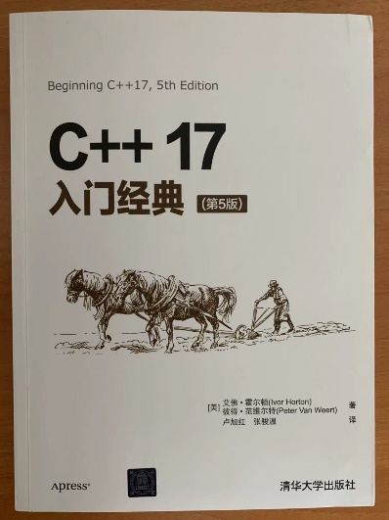
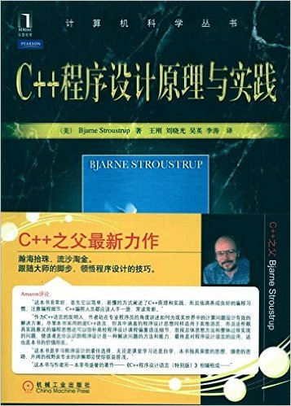
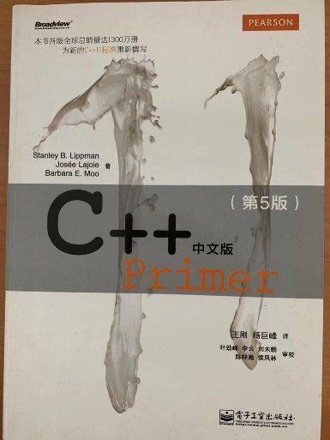
参考资料
机械工业出版社，《C++17入门经典》，
机械工业出版社，《 C++ 程序设计原理与实践》，Bjarne Stroustrup 编著，。
电子工业出版社，《C++ Primer 中文版》， S.B.Lippman,J.Lajoie编著，。

Slide 5

计算机与程序设计语言
数制转换与数据存储
C++语言的基本概念
C++语言的词汇
C++程序的结构

Slide 6

计算机与程序设计语言 ■
□ 计算机的组成
数制转换与数据存储 □
□ 计算机程序设计语言
C++语言的基本概念 □
□ 程序设计方法学
C++语言的词汇 □
□ C++语言简史
计算机与程序设计语言
数制转换与数据存储
C++语言的基本概念
C++语言的词汇
C++程序的结构

Slide 7


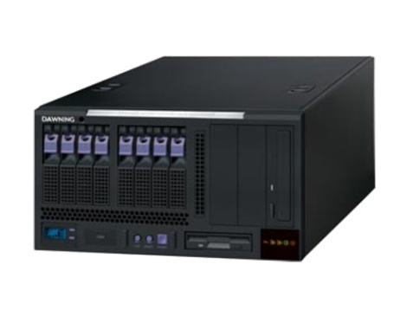


计算机（Computer）
计算机与程序设计语言 ■
■ 计算机的组成
数制转换与数据存储 □
□ 计算机程序设计语言
C++语言的基本概念 □
□ 程序设计方法学
C++语言的词汇 □
□ C++语言简介

Slide 8
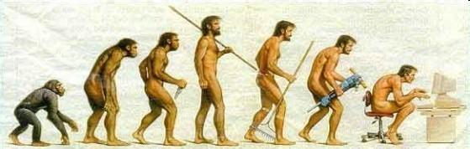
计算机（Computer）Vs Tools
计算机与程序设计语言 ■
■ 计算机的组成
数制转换与数据存储 □
□ 计算机程序设计语言
C++语言的基本概念 □
□ 程序设计方法学
C++语言的词汇 □
□ C++语言简介

Slide 9
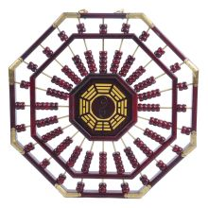
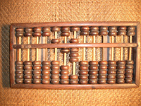
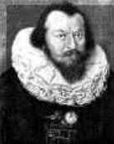
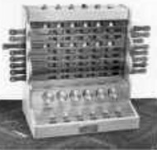
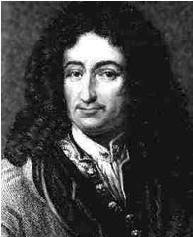
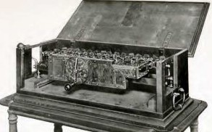
计算机发展
计算机与程序设计语言 ■
■ 计算机的组成
数制转换与数据存储 □
□ 计算机程序设计语言
C++语言的基本概念 □
□ 程序设计方法学
C++语言的词汇 □
□ C++语言简介
算盘： 东汉时期
1623， 德国人Schickard 和Kepler发明第一台机械计算机
1674， Leibniz发明的机械计算机可完成乘法和除法

Slide 10
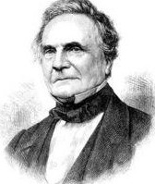
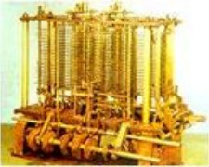
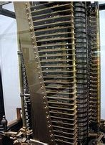
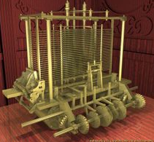
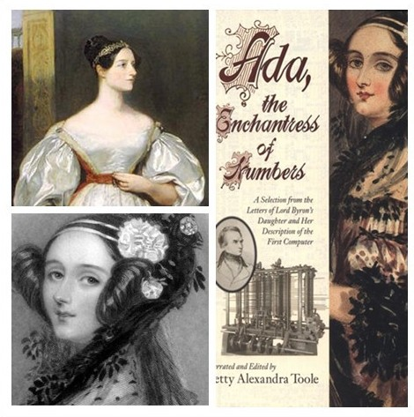
计算机发展
计算机与程序设计语言 ■
■ 计算机的组成
数制转换与数据存储 □
□ 计算机程序设计语言
C++语言的基本概念 □
□ 程序设计方法学
C++语言的词汇 □
□ C++语言简介
1823， 英国人Babbage 发明差分机
世界上
第一个程序员
Augusta Ada King

Slide 11
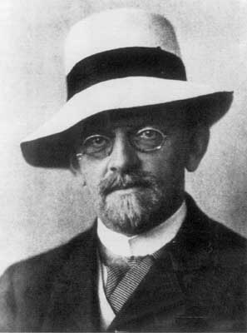
现代计算机
计算机与程序设计语言 ■
■ 计算机的组成
数制转换与数据存储 □
□ 计算机程序设计语言
C++语言的基本概念 □
□ 程序设计方法学
C++语言的词汇 □
□ C++语言简介
希尔伯特纲领
20世纪初，逐步形成了关于数学基础研究的逻辑主义、
直觉主义和形式主义三大流派。其中，形式主义流派的代表
人物是数学家希尔伯特﹙D．Hilbert﹚。他在数学基础的研
究中提出了一个设想，其大意是：将每一门数学的分支形式
化，构成形式系统或形式理论，并在以此为对象的元理论
元数学中，证明每一个形式系统的相容性，从而导出全部数学的相容性，希尔伯特的这一设想，就是所谓的“西尔伯特纲领”。西尔伯特纲领的目标，其实质就是要寻找通用的形式逻辑系统，该系统应当是完备的，即在该系统中，可以机械地判定任何给定命题的真伪

Slide 12
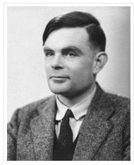
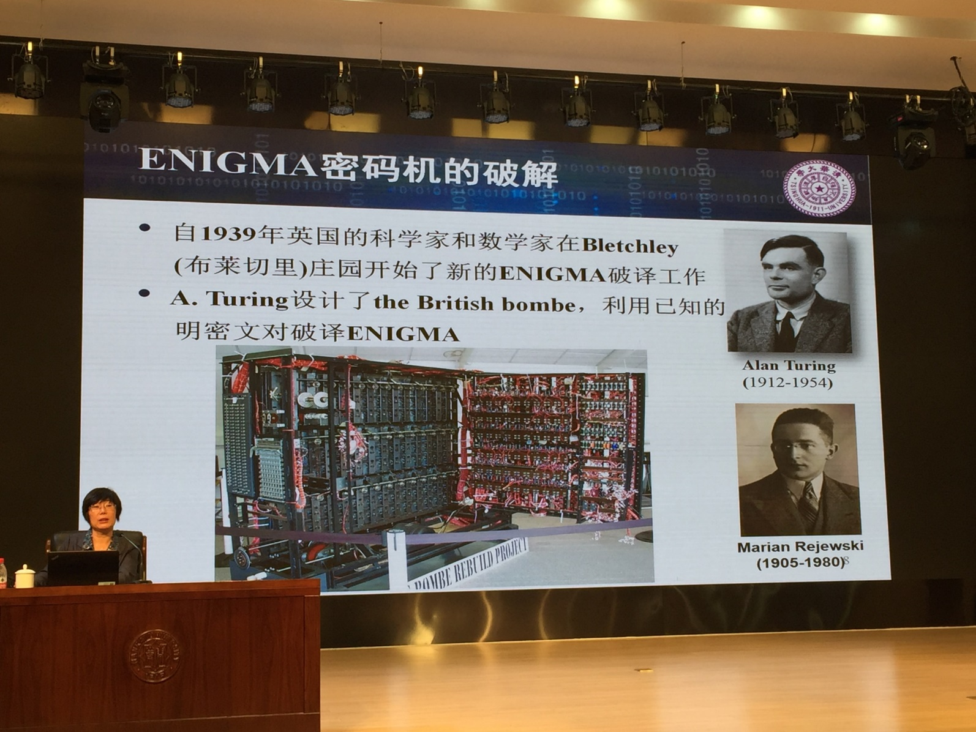

图灵 图灵机 ENIGMA
Turing
Known as the father of computer science, the father of artificial intelligence.
Put forward the famous "Turing machine" ideas in 1936.
1939 British Bombe
Put forward the concept of "machine thinking" in the first time.
Introduce the essential concept "Turing machine" and the "Turing test" etc..
The highest award in the computer field—— the Turing award.

Slide 13
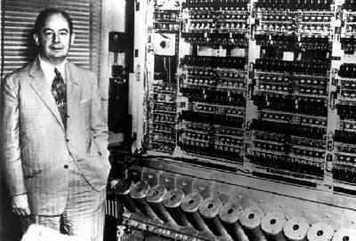
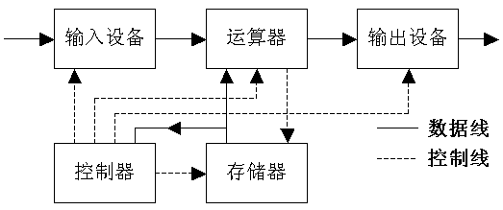
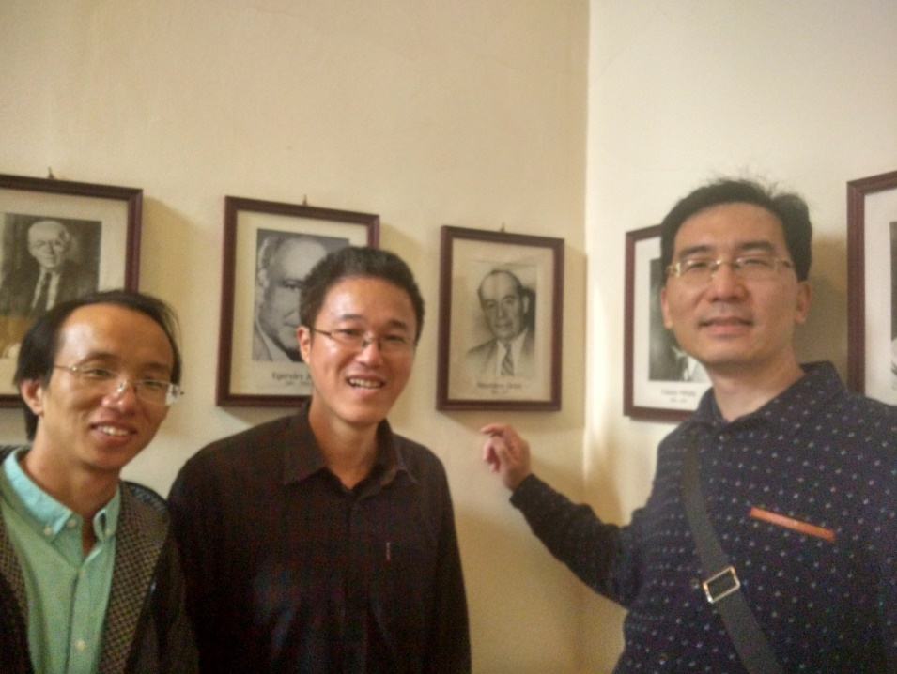
计算机体系结构——冯·诺依曼结构
计算机与程序设计语言 ■
■ 计算机的组成
数制转换与数据存储 □
□ 计算机程序设计语言
C++语言的基本概念 □
□ 程序设计方法学
C++语言的词汇 □
□ C++语言简介

Slide 14
计算机的组成
计算机与程序设计语言 ■
■ 计算机的组成
数制转换与数据存储 □
□ 计算机程序设计语言
C++语言的基本概念 □
□ 程序设计方法学
C++语言的词汇 □
□ C++语言简介
存储器（RAM － Random Access Memory）：存储程序指令和数据，包括随机存取存储器和只读存储器（Read Only Memory）
中央处理器（CPU － Central Processing Unit）：又可细分为控制器（CU）和运算器（ALU），即，CPU = CU + ALU。
输入输出设备（I/O － Input / Output）：也称外部设备，负责对数据和程序进行输入与输出。

Slide 15
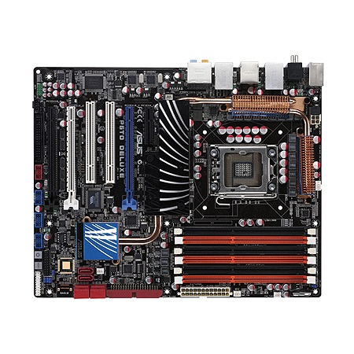
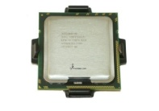
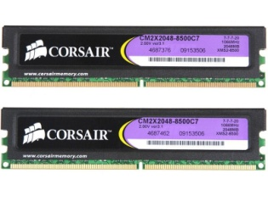
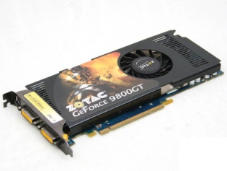
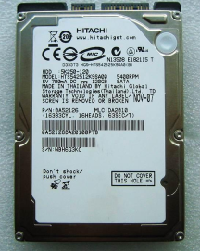
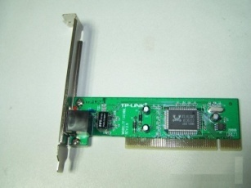
计算机与程序设计语言 ■
■ 计算机的组成
数制转换与数据存储 □
□ 计算机程序设计语言
C++语言的基本概念 □
□ 程序设计方法学
C++语言的词汇 □
□ C++语言简介
中央处理器
主板
显示器、键盘、鼠标……
计算机
内存
声卡、显卡、网卡……
硬盘、光盘驱动器、……

Slide 16
计算机的组成
计算机与程序设计语言 ■
■ 计算机的组成
数制转换与数据存储 □
□ 计算机程序设计语言
C++语言的基本概念 □
□ 程序设计方法学
C++语言的词汇 □
□ C++语言简介
三级存取器
CPU二级缓存
内存
外存
硬盘
光盘
软盘
磁带
……

Slide 17
计算机的组成
计算机与程序设计语言 ■
■ 计算机的组成
数制转换与数据存储 □
□ 计算机程序设计语言
C++语言的基本概念 □
□ 程序设计方法学
C++语言的词汇 □
□ C++语言简介
计算机软件
系统软件
操作系统（Operating System）
Windows
Unix
……
应用软件
Office系列
Media Player
Internet Explorer
魔兽争霸

Slide 18
计算机的组成
计算机与程序设计语言 ■
■ 计算机的组成
数制转换与数据存储 □
□ 计算机程序设计语言
C++语言的基本概念 □
□ 程序设计方法学
C++语言的词汇 □
□ C++语言简介
硬件
OS
应用软件

Slide 19
程序设计
计算机与程序设计语言 ■
□ 计算机的组成
数制转换与数据存储 □
■ 计算机程序设计语言
C++语言的基本概念 □
□ 程序设计方法学
C++语言的词汇 □
□ C++语言简介
程序的含义
要计算机完成某一任务所规定的一系列动作或步骤
程序在计算机系统中的地位
软件的根基
程序设计的基础——计算机语言
计算机指令系统：机器语言
低级编程语言
高级程序设计语言

Slide 20
机器指令
计算机与程序设计语言 ■
□ 计算机的组成
数制转换与数据存储 □
■ 计算机程序设计语言
C++语言的基本概念 □
□ 程序设计方法学
C++语言的词汇 □
□ C++语言简介
计算机设计者把计算机可以完成的动作编辑成一个机器指令表，并为每种动作赋予一个二进制代码，通常由指令码（操作码）和内存地址（操作数）来构成。通过机器指令来编写的程序称为机器语言程序。

Slide 21
机器指令
计算机与程序设计语言 ■
□ 计算机的组成
数制转换与数据存储 □
■ 计算机程序设计语言
C++语言的基本概念 □
□ 程序设计方法学
C++语言的词汇 □
□ C++语言简介
机器语言示例
使用“机器语言”编出的做一次加法“TOTAL = PRICE + TAX”的程序为：
156C // 取6C内容送寄存器5
166D // 取6D内容送寄存器6
5056 // 把二值相加，结果送寄存器0
306E // 把寄存器0中的结果送地址6E
C000 // 停机

Slide 22
机器指令
计算机与程序设计语言 ■
□ 计算机的组成
数制转换与数据存储 □
■ 计算机程序设计语言
C++语言的基本概念 □
□ 程序设计方法学
C++语言的词汇 □
□ C++语言简介
机器指令的执行
在内存中执行
举例：计算：5+15=？
将0010H存储单元的数据（5）取出，存放在ALU。
将0011H存储单元的数据（15）取出，与 ALU 的数据相加，运算结果存放在ALU。
将 ALU 中的数据（20）存放到0012H存储单元。
停止执行
计算机依赖机器指令运行，机器指令以及各种被处理的数据都以二进制形式存储。

Slide 23
低级编程语言
计算机与程序设计语言 ■
□ 计算机的组成
数制转换与数据存储 □
■ 计算机程序设计语言
C++语言的基本概念 □
□ 程序设计方法学
C++语言的词汇 □
□ C++语言简介
汇编语言
引入“助记符”
ADD、SUB、MOV、……
汇编程序系统(Assembler)
汇编语言源程序 机器语言
低级语言的缺点
依赖于机器，可移植性差
代码冗长，不易于编写大规模的程序
可读性差
可维护性差

Slide 24
高级程序设计语言
计算机与程序设计语言 ■
□ 计算机的组成
数制转换与数据存储 □
■ 计算机程序设计语言
C++语言的基本概念 □
□ 程序设计方法学
C++语言的词汇 □
□ C++语言简介
高级语言
易于理解、记忆和使用
更加接近人的思维方式和自然语言
应用广泛的高级语言：
FORTRAN、ALGOL、COBOL、BASIC、PASCAL、C、LISP、PROLOG， C++，C#， Java等

Slide 25
高级程序设计语言
计算机与程序设计语言 ■
□ 计算机的组成
数制转换与数据存储 □
■ 计算机程序设计语言
C++语言的基本概念 □
□ 程序设计方法学
C++语言的词汇 □
□ C++语言简介
高级语言程序的运行
编译程序系统
编译
将高级语言源程序转换为汇编语言源程序（目标程序）
连接
将目标程序转换为机器指令程序（可执行程序）
执行
执行可执行程序，得到所需的结果

Slide 26
程序设计方法学的发展
计算机与程序设计语言 ■
□ 计算机的组成
数制转换与数据存储 □
□ 计算机程序设计语言
C++语言的基本概念 □
■ 程序设计方法学
C++语言的词汇 □
□ C++语言简介
程序设计技术的初级阶段
计算机诞生，von Neumann 模式形成，低级语言编程是主要开发形式。
第一代高级语言（以 FORTRAN 和ALGOL60 为代表）诞生，从低级语言编程转向高级语言编程。
高级语言的出现使得程序设计的难度降低，导致了计算机应用在五六十年代的发展进入新的阶段。
60年代，以大规模程序频频出错(例如1962年，因软件出错导致美国金星探测器水手Ⅱ号卫星发射失败)为特征的“软件危机”发生，引起关于“Goto语句”的辩论。

Slide 27
程序设计方法学的发展
计算机与程序设计语言 ■
□ 计算机的组成
数制转换与数据存储 □
□ 计算机程序设计语言
C++语言的基本概念 □
■ 程序设计方法学
C++语言的词汇 □
□ C++语言简介
结构程序设计（Structured Programming）阶段
以Pascal 语言和C语言为代表
强调数据类型、程序结构
注重可靠性、可维护性
主要特点
采用自顶向下、逐步求精的设计方法
程序运行的动态结构与程序书写的静态结构相对一致
严格区分数据类型
缺点
程序的可重用性差
Notes:
计算整数加法，如果需要计算字符加法、复数加法就需要重新编写程序，无法重用整数加法程序

Slide 28
面向对象程序设计阶段
计算机与程序设计语言 ■
□ 计算机的组成
数制转换与数据存储 □
□ 计算机程序设计语言
C++语言的基本概念 □
■ 程序设计方法学
C++语言的词汇 □
□ C++语言简介
80年代，面向对象程序设计逐渐从理论转向实践，程序设计理论步入成熟期。
A.Kay 研制了Smalltalk 语言
B.Stroustrup 开发了C++ 语言
OOP方法在90年代盛行
OOP方法从思想上与SP方法相比是抓住了软件开发的本质和规律，计算机所要解决的问题越来越重要，越来越复杂。
OPP技术之所以能适应今天软件产业的需要，是因为它比较好地解决了软件模块化、信息隐蔽和抽象的目标。

Slide 29
面向对象程序设计阶段
计算机与程序设计语言 ■
□ 计算机的组成
数制转换与数据存储 □
□ 计算机程序设计语言
C++语言的基本概念 □
■ 程序设计方法学
C++语言的词汇 □
□ C++语言简介
常用的面向对象语言
C++
Visual C++
基于Windows窗体规范的C++的具体实现版本
Smalltalk
Simula67
LISP家族语言
Java
C#

Slide 30
面向对象程序设计阶段
计算机与程序设计语言 ■
□ 计算机的组成
数制转换与数据存储 □
□ 计算机程序设计语言
C++语言的基本概念 □
■ 程序设计方法学
C++语言的词汇 □
□ C++语言简介
面向对象程序设计方法的特点
将数据以及对这些数据进行操作的方法放在一起，形成一个相互依存、不可分离的整体——对象。
通过对事物的抽象找出同一类对象的共同属性(静态特征)和行为(动态特征)，从而形成类。类是面向对象程序设计方法中的程序主体，类中的大多数数据只能用本类的方法进行处理，以保障程序模块的独立性以及数据的安全性。类通过一个简单的公共对外接口与外界发生联系，对象与对象之间通过消息进行通讯。
面向对象程序设计的三大特征是：封装性、继承性、多态性。

Slide 31
面向对象程序设计阶段
计算机与程序设计语言 ■
□ 计算机的组成
数制转换与数据存储 □
□ 计算机程序设计语言
C++语言的基本概念 □
■ 程序设计方法学
C++语言的词汇 □
□ C++语言简介
C++对面向对象程序设计方法的支持
支持数据封装
C++语言中的类(class)是支持数据封装的工具。通过类(class)类型对所要处理的问题进行抽象描述，从而将逻辑上相关的数据与函数进行封装。
支持继承性
C++语言允许单继承和多继承。类之间可形成多层次的派生以及继承关系。
支持多态性
允许对函数和运算符进行重载。通过在基类及其派生类间对虚函数进行使用体现出另一种多态性。

Slide 32
程序设计的范型
计算机与程序设计语言 ■
□ 计算机的组成
数制转换与数据存储 □
□ 计算机程序设计语言
C++语言的基本概念 □
■ 程序设计方法学
C++语言的词汇 □
□ C++语言简介
命令型程序设计
过程型程序设计，指令序列
OOP程序设计
组合成类或对象
函数性程序设计
“黑盒子”方式
逻辑性程序设计
申述型程序设计

Slide 33
C++语言的优势
计算机与程序设计语言 ■
□ 计算机的组成
数制转换与数据存储 □
□ 计算机程序设计语言
C++语言的基本概念 □
□ 程序设计方法学
C++语言的词汇 □
■ C++语言简介
为什么选择C++语言
面向对象程序设计正在逐渐成为主流设计技术
OOP 技术并不取代SP 和一般的程序设计的技能技巧
由于各大公司的竞相开发，C++语言在各种不同机型上都有优秀的编译系统和相关的环境与工具
C++语言最可能取代C 而成为主流的软件开发语言之一
C++语言已成为计算机专业主要的教学语言
课后阅读： Science:改改python代码，速度提高6万倍

Slide 34
C++语言简史
计算机与程序设计语言 ■
□ 计算机的组成
数制转换与数据存储 □
□ 计算机程序设计语言
C++语言的基本概念 □
□ 程序设计方法学
C++语言的词汇 □
■ C++语言简介
C++语言的作者是美国AT&T公司Bell实验室的Bjarne Stroustrup
带类的C
C++语言的诞生
1985年，C++1.0版
C++语言的发展
1989年，C++2.0版
1993年，C++3.0版
1998年，C++标准诞生
2011年，C++11标准
2014年，C++14标准
2017年，C++17标准
2020年，？标准
Notes:
类的概念来自于Simula语言。2.0版增加了类的保护乘员、多重继承、对象初始化、抽象类、静态成员、const成员函数
3.0版增加了模板
标准中增加名字空间的概念、增加了标准容器类、字符串类型等等

Slide 35
C++语言的特点
计算机与程序设计语言 ■
□ 计算机的组成
数制转换与数据存储 □
□ 计算机程序设计语言
C++语言的基本概念 □
□ 程序设计方法学
C++语言的词汇 □
■ C++语言简介
C++语言是支持面向对象程序设计的最主要的代表语言之一。
封装和信息隐藏
抽象数据类型
继承和派生
函数与运算符的重载
模板
C++语言是程序员和软件开发者在实践中的创造，时时处处体现了面向实用，面向软件开发者的思想
C++语言是C语言的超集

Slide 36
计算机与程序设计语言 □
□ 数的进制
数制转换与数据存储 ■
□ 数制转换
C++语言的基本概念 □
□ 数据存储
C++语言的词汇 □
计算机与程序设计语言
数制转换与数据存储
数制转换与数据存储
C++语言的基本概念
C++语言的词汇
C++程序的结构

Slide 37
开放问题
计算机与程序设计语言 □
■ 数的进制
数制转换与数据存储 ■
□ 数制转换
C++语言的基本概念 □
□ 数据存储
C++语言的词汇 □
进制是计数的规则
除了十进制以外我们日常生活中都有哪些进制？
算盘是什么进制？

Slide 38
数的进制
计算机与程序设计语言 □
■ 数的进制
数制转换与数据存储 ■
□ 数制转换
C++语言的基本概念 □
□ 数据存储
C++语言的词汇 □
十进制
二进制
八进制
数制转换
十六进制
其它进制

Slide 39
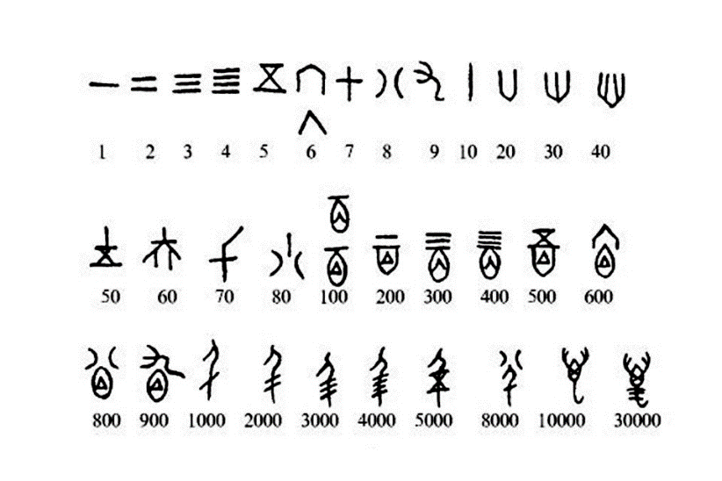
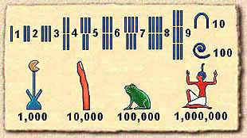
十进制
计算机与程序设计语言 □
■ 数的进制
数制转换与数据存储 ■
□ 数制转换
C++语言的基本概念 □
□ 数据存储
C++语言的词汇 □
亚里士多德：十进制，因为绝大多数人生来就有10根手指
对美洲印第安部落研究证实了这一点
将近三分之一的人在使用十进制，另有大约三分之一的人在使用五进制或者五进制和十进制混合使用，剩下的不到三分之一的人在使用二进制，而那些使用三进制的人则不到百分之一。二十进制（以20为基数），出现在大约百分之十的部落中作者：不知了链接：https://www.jianshu.com/p/f87481c6ff11来源：简书著作权归作者所有。商业转载请联系作者获得授权，非商业转载请注明出处。
5000年前埃及 3000年前甲骨文

Slide 40
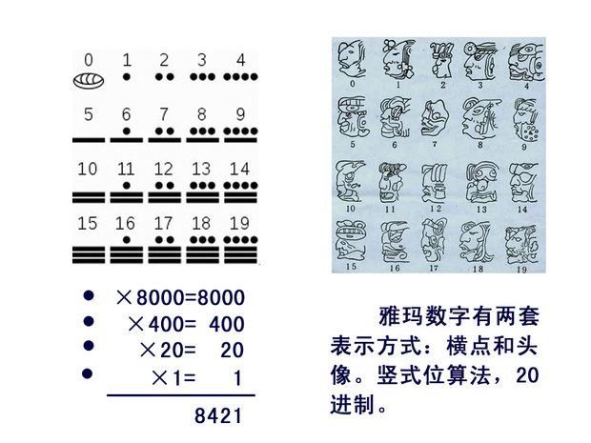
二十进制
计算机与程序设计语言 □
■ 数的进制
数制转换与数据存储 ■
□ 数制转换
C++语言的基本概念 □
□ 数据存储
C++语言的词汇 □
来自手+脚
玛雅文化
法语vingt是20的
意思，quatre vingt是
四个20，意思是80

Slide 41
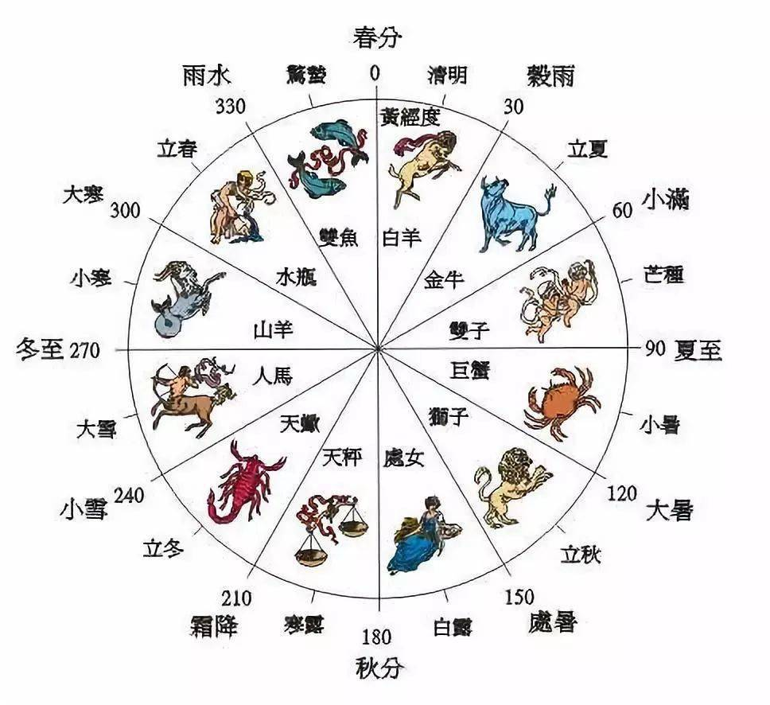
十二进制
计算机与程序设计语言 □
■ 数的进制
数制转换与数据存储 ■
□ 数制转换
C++语言的基本概念 □
□ 数据存储
C++语言的词汇 □
时间

Slide 42
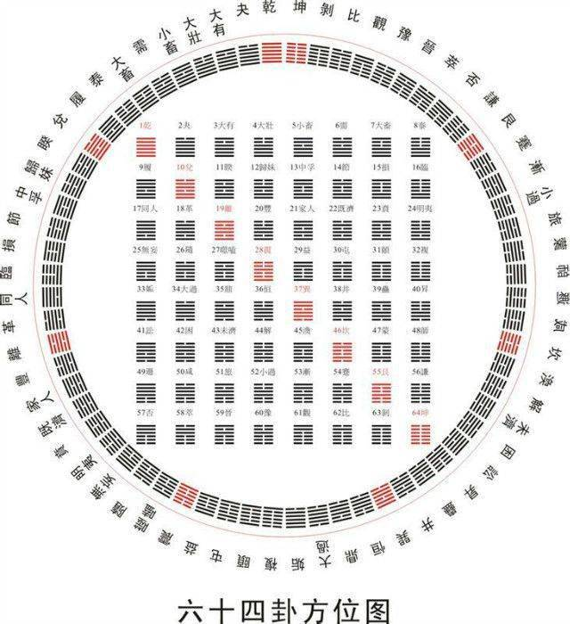

二进制数
计算机与程序设计语言 □
■ 数的进制
数制转换与数据存储 ■
□ 数制转换
C++语言的基本概念 □
□ 数据存储
C++语言的词汇 □
每个二进制数位（bit）只有0和1
逢2进1
每个二进制数位的权，从右向左依次为：2^{n}（n=0,1,2,3, …）
据说数学家莱布尼兹的受了八卦图的启发，才发明了二进制

Slide 43
二进制数
计算机与程序设计语言 □
■ 数的进制
数制转换与数据存储 ■
□ 数制转换
C++语言的基本概念 □
□ 数据存储
C++语言的词汇 □
二进制数的表示方法
1011（2）
转换为十进制数的方法
按“权”展开
1011(2) = 1×2³+0×2²+1×2¹+1×2⁰=8+0+2+1=11(10)

Slide 44
八进制数
计算机与程序设计语言 □
■ 数的进制
数制转换与数据存储 ■
□ 数制转换
C++语言的基本概念 □
□ 数据存储
C++语言的词汇 □
每个八进制数位只能是数字：0、1、2、…、7
逢8进1
每位的权（weight）从右往左依次为：8^{n}（n = 0，1，2，3 … ）。
表示方法
1011(8)
1011（8） = 1×8³ + 0×8² + 1×8¹ + 1×8⁰ = 512 + 0 + 8 + 1 = 521（10）

Slide 45
十六进制数
计算机与程序设计语言 □
■ 数的进制
数制转换与数据存储 ■
□ 数制转换
C++语言的基本概念 □
□ 数据存储
C++语言的词汇 □
每个十六进制数位只能够出现：0、1、2、…、9、A、B、C、D、E、F。
逢16进1
每位的权（weight）从右往左依次为：16^{n}（n = 0，1，2，3 … ）。
表示方法
1011(16)
1011（16） = 1×16³ + 0×16² + 1×16¹ + 1×16⁰ = 4096 + 0 + 16 + 1 = 4113（10）

Slide 46
十六进制数
计算机与程序设计语言 □
■ 数的进制
数制转换与数据存储 ■
□ 数制转换
C++语言的基本概念 □
□ 数据存储
C++语言的词汇 □
每个十六进制数位只能够出现：0、1、2、…、9、A、B、C、D、E、F。
逢16进1
每位的权（weight）从右往左依次为：16^{n}（n = 0，1，2，3 … ）。
表示方法
1011(16)
1011（16） = 1×16³ + 0×16² + 1×16¹ + 1×16⁰ = 4096 + 0 + 16 + 1 = 4113（10）

Slide 47
数制转换
计算机与程序设计语言 □
□ 数的进制
数制转换与数据存储 ■
■ 数制转换
C++语言的基本概念 □
□ 数据存储
C++语言的词汇 □
10
2
8
16
转换二进制
转换八进制
转换十六进制
转换十进制
转换八进制
转换十六进制
转换二进制
转换十进制
转换十六进制
转换二进制
转换八进制
转换十进制

Slide 48

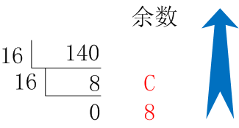
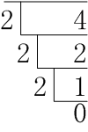
数制转换
计算机与程序设计语言 □
□ 数的进制
数制转换与数据存储 ■
■ 数制转换
C++语言的基本概念 □
□ 数据存储
C++语言的词汇 □
十进制转换为R进制
除R取余，倒排余数
19（10）=
140（10）= 8C（16）

Slide 49
数制转换
计算机与程序设计语言 □
□ 数的进制
数制转换与数据存储 ■
■ 数制转换
C++语言的基本概念 □
□ 数据存储
C++语言的词汇 □
二进制转换为十进制
按“权”展开，累加求和
二进制转换为八进制
从小数点位置，整数向左，小数向右，每三位二进制数为一组，不足三位补0
1001（2）=>(001)(001)
将每组三位二进制数转换为相应的八进制数并按顺序排列在一起
101010111（2）=> (101)(010)(111) => 527（8）

Slide 50
数制转换
计算机与程序设计语言 □
□ 数的进制
数制转换与数据存储 ■
■ 数制转换
C++语言的基本概念 □
□ 数据存储
C++语言的词汇 □
二进制与八进制数对照表
二进制数 | 八进制数
000 | 0
001 | 1
010 | 2
011 | 3
100 | 4
101 | 5
110 | 6
111 | 7

Slide 51
数制转换
计算机与程序设计语言 □
□ 数的进制
数制转换与数据存储 ■
■ 数制转换
C++语言的基本概念 □
□ 数据存储
C++语言的词汇 □
二进制转换为十六进制
从小数点位置，整数向左，小数向右，每四位二进制数为一组，不足四位补0
10010(2) =>(0001)(0010)
将每组四位二进制数转换为相应的十六进制数并按顺序排列在一起
100111110010(2) =>(1001)(1111)(0010) =>9F2(16)

Slide 52
数制转换
计算机与程序设计语言 □
□ 数的进制
数制转换与数据存储 ■
■ 数制转换
C++语言的基本概念 □
□ 数据存储
C++语言的词汇 □
二进制与十六进制数对照表
二进制数 | 十六进制数 | 二进制数 | 十六进制数
0000 | 0 | 1000 | 8
0001 | 1 | 1001 | 9
0010 | 2 | 1010 | A
0011 | 3 | 1011 | B
0100 | 4 | 1100 | C
0101 | 5 | 1101 | D
0110 | 6 | 1110 | E
0111 | 7 | 1111 | F

Slide 53
数制转换
计算机与程序设计语言 □
□ 数的进制
数制转换与数据存储 ■
■ 数制转换
C++语言的基本概念 □
□ 数据存储
C++语言的词汇 □
八进制转换二进制
一位化三位，按序连一起
527(8)=> (101)(010)(111) => 101010111(2)
十六进制转换二进制
一位化四位，按序连一起
9F2(16) =>(1001)(1111)(0010) =>100111110010(2)

Slide 54
数制转换
计算机与程序设计语言 □
□ 数的进制
数制转换与数据存储 ■
■ 数制转换
C++语言的基本概念 □
□ 数据存储
C++语言的词汇 □
八进制转换十六进制
先转换成十进制，再转换为十六进制
十六进制转换八进制
先转换成十进制，再转换为八进制

Slide 55
数制转换
计算机与程序设计语言 □
□ 数的进制
数制转换与数据存储 ■
■ 数制转换
C++语言的基本概念 □
□ 数据存储
C++语言的词汇 □
十进制小数转换为二进制数
整数部分换算
除2取余，余数倒排
小数部分换算
乘2取整，小数部分继续乘2取整
直到小数部分为0 或者达到指定的精度为止
十进制小数转换为二进制多数情况下得到近似数

Slide 56
数制转换
计算机与程序设计语言 □
□ 数的进制
数制转换与数据存储 ■
■ 数制转换
C++语言的基本概念 □
□ 数据存储
C++语言的词汇 □
十进制小数转换为二进制数
0.6875（10）= 0.1011（2）
0.6875*2=1.3750取个位数1
0.375 *2=0.75 取个位数0
0.75 *2=1.5 取个位数1
0.5 *2=1.0 取个位数1
0.33（10）=0.0101……（2）
0.33*2=0.66取个位数0
0.66*2=1.32取个位数1
0.32*2=0.64取个位数0
0.64*2=1.28取个位数1，取小数部分0.28继续计算
Notes:
乘到小数部分为0为止，但是大多数情况，小数部分不会为0，因此得到的通常是近似数

Slide 57
数制转换
计算机与程序设计语言 □
□ 数的进制
数制转换与数据存储 ■
■ 数制转换
C++语言的基本概念 □
□ 数据存储
C++语言的词汇 □
十进制负数转换为二进制数
与计算机中整数的存储格式有关
原码
一个整数，按照绝对值大小转换成的二进制数
反码
将二进制数按位取反，所得的新二进制数称为原二进制数的反码
补码
反码加1称为补码
符号位

Slide 58
数制转换
计算机与程序设计语言 □
□ 数的进制
数制转换与数据存储 ■
■ 数制转换
C++语言的基本概念 □
□ 数据存储
C++语言的词汇 □
十进制负数转换为二进制数
将十进制负数-22转换为二进制数
将22转换为二进制数
10110
补足4个字节的二进制数位（根据系统中整数存储的位数
00000000 00000000 00000000 00010110
按位取反
11111111 11111111 11111111 11101001
加1
11111111 11111111 11111111 11101001+1
=11111111 11111111 11111111 11101010

Slide 59

数制的选择
计算机与程序设计语言 □
□ 数的进制
数制转换与数据存储 ■
■ 数制转换
C++语言的基本概念 □
□ 数据存储
C++语言的词汇 □
计算机内部采用二进制
技术实现简单，计算机是由逻辑电路组成，逻辑电路通常只有两个状态，开关的接通与断开，这两种状态正好可以用“1”和“0”表示。
简化运算规则：两个二进制数和、积运算组合各有三种，运算规则简单，有利于简化计算机内部结构，提高运算速度。
适合逻辑运算：逻辑代数是逻辑运算的理论依据，二进制只有两个数码，正好与逻辑代数中的“真”和“假”相吻合。
易于进行转换，二进制与十进制数易于转换。
八进制和十六进制是计算机的辅助数进制，用于缩短二进制数的长度

Slide 60
使用二进制数
计算机与程序设计语言 □
□ 数的进制
数制转换与数据存储 ■
□ 数制转换
C++语言的基本概念 □
■ 数据存储
C++语言的词汇 □
存储单元
存储单元
指令
数据
二进制数
指令
数据
……
……
指令系统

Slide 61
存储器单元
计算机与程序设计语言 □
□ 数的进制
数制转换与数据存储 ■
□ 数制转换
C++语言的基本概念 □
■ 数据存储
C++语言的词汇 □
字节（Byte）
8个二进制数位（bit）为一个字节
1个字节可以表示的范围
0（ 00000000）至255（11111111）
字节是计算机中指令和数据的基本存储单元
不同类型的指令使用不同的字节数
不同类型的数据用不同的字节数存储

Slide 62
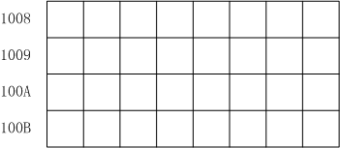
存储器单元
计算机与程序设计语言 □
□ 数的进制
数制转换与数据存储 ■
□ 数制转换
C++语言的基本概念 □
■ 数据存储
C++语言的词汇 □
存储器单元
按字节安排
存储地址
顺序号，为每个存储器单元指定一个序号
Notes:
用C++中的数据类型举例，int型4个字节，float型4个字节，double型8个字节，char型1个字节

Slide 63
数据存储与表示
计算机与程序设计语言 □
□ 数的进制
数制转换与数据存储 ■
□ 数制转换
C++语言的基本概念 □
■ 数据存储
C++语言的词汇 □
输入设备
存储器
（内存）
输出设备
01001010
01001010
10110101
10110101
计算机中的数据是以二进制的形式存储在内存中：
二进制数只有0和1
逢二进一
以字节为最小的存储单位，每个字节由8位二进制数构成
不同类型的数据在内存中占有的存储空间（字节数）不同：
整数：4个字节
小数：8个字节
字符：1个字节
运算器
10110101
int a{4};
控制器
float b(3.14);
char c=‘#’;
Notes:
在程序设计范畴，用变量来描述“数据”。仅仅用整数、浮点数（小数）和字符，描述现实世界中的数据是远远不够的。

Slide 64
计算机与程序设计语言 □
□ 源文件与头文件 □ 语句 □ 类和对象
数制转换与数据存储 □
□ 注释与空白 □ 数据的输入与输出 □ 模板
C++语言的基本概念 ■
□ 预处理指令 □ 命名空间
C++语言的词汇 □
□ 函数 □ 标识符与关键字
计算机与程序设计语言
数制转换与数据存储
数字与字符
C++语言的基本概念
数制转换与数据存储
C++语言的词汇
C++程序的结构

Slide 65
源文件与头文件
计算机与程序设计语言 □
■ 源文件与头文件 □ 语句 □ 类和对象
数制转换与数据存储 □
□ 注释与空白 □ 数据的输入与输出 □ 模板
C++语言的基本概念 ■
□ 预处理指令 □ 命名空间
C++语言的词汇 □
□ 函数 □ 标识符与关键字
源文件
扩展名为.cpp
包含函数和全部可执行代码
头文件
扩展名为.h
标准库的头文件不带扩展名
包含许多内容
函数原型
类定义
模板定义

Slide 66
注释和空白
计算机与程序设计语言 □
□ 源文件与头文件 □ 语句 □ 类和对象
数制转换与数据存储 □
■ 注释与空白 □ 数据的输入与输出 □ 模板
C++语言的基本概念 ■
□ 预处理指令 □ 命名空间
C++语言的词汇 □
□ 函数 □ 标识符与关键字
注释
编译器忽略
一行或多行
//
/*和*/
空白
空格、制表符、换行符和换页符的任意序列
编译器一般会忽略

Slide 67
预处理指令
计算机与程序设计语言 □
□ 源文件与头文件 □ 语句 □ 类和对象
数制转换与数据存储 □
□ 注释与空白 □ 数据的输入与输出 □ 模板
C++语言的基本概念 ■
■ 预处理指令 □ 命名空间
C++语言的词汇 □
□ 函数 □ 标识符与关键字
预处理指令
以某种方式修改源代码，并编译为可执行的形式
#include
#define
…

Slide 68
函数
计算机与程序设计语言 □
□ 源文件与头文件 □ 语句 □ 类和对象
数制转换与数据存储 □
□ 注释与空白 □ 数据的输入与输出 □ 模板
C++语言的基本概念 ■
□ 预处理指令 □ 命名空间
C++语言的词汇 □
■ 函数 □ 标识符与关键字
函数是命名的代码块，执行定义好的操作
每个C++程序至少包含一个函数
主函数：程序的入口
函数的优点：
程序被分解为不同的单元，易于开发和测试
一个函数可以在程序的几个不同的地方重用，避免了代码的重复
一个函数可以在不同程序中重用
函数是程序的子结构

Slide 69
语句（Statement）
计算机与程序设计语言 □
□ 源文件与头文件 ■ 语句 □ 类和对象
数制转换与数据存储 □
□ 注释与空白 □ 数据的输入与输出 □ 模板
C++语言的基本概念 ■
□ 预处理指令 □ 命名空间
C++语言的词汇 □
□ 函数 □ 标识符与关键字
语句是C++程序的基本单元
分号表示语句的结束
C++语句的分类
标签语句（Labeled statement）
表达式语句（Expression statement）
复合语句或语句块（Compound statement or block）
选择语句（Selection statement）
循环语句（Iteration statement）
转向语句（Jump statement）
说明语句（Declaration statement）

Slide 70
数据的输入输出
计算机与程序设计语言 □
□ 源文件与头文件 □ 语句 □ 类和对象
数制转换与数据存储 □
□ 注释与空白 ■ 数据的输入与输出 □ 模板
C++语言的基本概念 ■
□ 预处理指令 □ 命名空间
C++语言的词汇 □
□ 函数 □ 标识符与关键字
使用输入输出流执行
输入输出流类对象
cin
cout
插入运算符<<
提取运算符>>
格式控制

Slide 71
命名空间
计算机与程序设计语言 □
□ 源文件与头文件 □ 语句 □ 类和对象
数制转换与数据存储 □
□ 注释与空白 □ 数据的输入与输出 □ 模板
C++语言的基本概念 ■
□ 预处理指令 ■ 命名空间
C++语言的词汇 □
□ 函数 □ 标识符与关键字

Slide 72
命名空间
计算机与程序设计语言 □
□ 源文件与头文件 □ 语句 □ 类和对象
数制转换与数据存储 □
□ 注释与空白 □ 数据的输入与输出 □ 模板
C++语言的基本概念 ■
□ 预处理指令 ■ 命名空间
C++语言的词汇 □
□ 函数 □ 标识符与关键字
也称为名字空间（namespace）
C++语言的新标准引入的概念
由用户命名的作用域，解决大型程序中标识符重名的问题
说明语句格式
namespace <标识符>{<若干说明或定义>}
使用方式
using namespace <命名空间名>;

Slide 73
命名空间解决的问题
计算机与程序设计语言 □
□ 源文件与头文件 □ 语句 □ 类和对象
数制转换与数据存储 □
□ 注释与空白 □ 数据的输入与输出 □ 模板
C++语言的基本概念 ■
□ 预处理指令 ■ 命名空间
C++语言的词汇 □
□ 函数 □ 标识符与关键字

Slide 74
命名空间解决的问题
计算机与程序设计语言 □
□ 源文件与头文件 □ 语句 □ 类和对象
数制转换与数据存储 □
□ 注释与空白 □ 数据的输入与输出 □ 模板
C++语言的基本概念 ■
□ 预处理指令 ■ 命名空间
C++语言的词汇 □
□ 函数 □ 标识符与关键字

Slide 75
命名空间解决的问题
计算机与程序设计语言 □
□ 源文件与头文件 □ 语句 □ 类和对象
数制转换与数据存储 □
□ 注释与空白 □ 数据的输入与输出 □ 模板
C++语言的基本概念 ■
□ 预处理指令 ■ 命名空间
C++语言的词汇 □
□ 函数 □ 标识符与关键字

Slide 76
命名空间解决的问题
计算机与程序设计语言 □
□ 源文件与头文件 □ 语句 □ 类和对象
数制转换与数据存储 □
□ 注释与空白 □ 数据的输入与输出 □ 模板
C++语言的基本概念 ■
□ 预处理指令 ■ 命名空间
C++语言的词汇 □
□ 函数 □ 标识符与关键字

Slide 77
使用命名空间
计算机与程序设计语言 □
□ 源文件与头文件 □ 语句 □ 类和对象
数制转换与数据存储 □
□ 注释与空白 □ 数据的输入与输出 □ 模板
C++语言的基本概念 ■
□ 预处理指令 ■ 命名空间
C++语言的词汇 □
□ 函数 □ 标识符与关键字

Slide 78
使用命名空间
计算机与程序设计语言 □
□ 源文件与头文件 □ 语句 □ 类和对象
数制转换与数据存储 □
□ 注释与空白 □ 数据的输入与输出 □ 模板
C++语言的基本概念 ■
□ 预处理指令 ■ 命名空间
C++语言的词汇 □
□ 函数 □ 标识符与关键字

Slide 79
标识符和关键字
计算机与程序设计语言 □
□ 源文件与头文件 □ 语句 □ 类和对象
数制转换与数据存储 □
□ 注释与空白 □ 数据的输入与输出 □ 模板
C++语言的基本概念 ■
□ 预处理指令 □ 命名空间
C++语言的词汇 □
□ 函数 ■ 标识符与关键字
标识符是给程序的一些“元素”起的名字
关键字是系统预定义的，具有某些特殊用途，也称为保留字

Slide 80
类和对象
计算机与程序设计语言 □
□ 源文件与头文件 □ 语句 ■ 类和对象
数制转换与数据存储 □
□ 注释与空白 □ 数据的输入与输出 □ 模板
C++语言的基本概念 ■
□ 预处理指令 □ 命名空间
C++语言的词汇 □
□ 函数 □ 标识符与关键字
类是定义数据类型的代码块
系统预定义类型
用户自定义类型
类的名称是数据类型的名称
类类型的数据项称为对象

Slide 81
模板
计算机与程序设计语言 □
□ 源文件与头文件 □ 语句 □ 类和对象
数制转换与数据存储 □
□ 注释与空白 □ 数据的输入与输出 ■ 模板
C++语言的基本概念 ■
□ 预处理指令 □ 命名空间
C++语言的词汇 □
□ 函数 □ 标识符与关键字
几个类或者函数，代码中只是数据类型有区别
编译器可以使用给定的类型自动生成类或函数的代码实例
标准模板库（STL）

Slide 82
计算机与程序设计语言 □
□ 关键字 □ 分隔符
数制转换与数据存储 □
□ 标识符
C++语言的基本概念 □
□ 字面值常量
C++语言的词汇 ■
□ 运算符
计算机与程序设计语言
数制转换与数据存储
C++语言的基本概念
数字与字符
C++语言的词汇
数制转换与数据存储
C++程序的结构

Slide 83
计算机与程序设计语言 □
□ 关键字 □ 分隔符
数制转换与数据存储 □
□ 标识符
C++语言的基本概念 □
□ 字面值常量
C++语言的词汇 ■
□ 运算符
关键字Keyword
标识符
Identifier
字面常量
Literal
C++
Tokens
分割符
Punctuator
运算符
Operator

Slide 84
关键字（keyword）
计算机与程序设计语言 □
■ 关键字 □ 分隔符
数制转换与数据存储 □
□ 标识符
C++语言的基本概念 □
□ 字面值常量
C++语言的词汇 ■
□ 运算符
一类特定的具有专门含义的单词
又称为保留字（reserved word）
例如（见P34表2.3）
void
int
if
else
for
while
……

Slide 85
标识符（identifier）
计算机与程序设计语言 □
□ 关键字 □ 分隔符
数制转换与数据存储 □
■ 标识符
C++语言的基本概念 □
□ 字面值常量
C++语言的词汇 ■
□ 运算符
为程序中使用的数据（常量或变量）、函数、类、对象、文件等起的“名字”
组成规则
以字母或下划线“_”开头，由字母、数字、下划线组成的字符串
不能与关键字重名
标识符区分大小写
有效长度有规定

Slide 86
字面值常量（literal）
计算机与程序设计语言 □
□ 关键字 □ 分隔符
数制转换与数据存储 □
□ 标识符
C++语言的基本概念 □
■ 字面值常量
C++语言的词汇 ■
□ 运算符
整型常量（int）：
整数
浮点型常量（double）：
小数
字符常量（char）：
一个字符，由单引号标识
字符串常量：
0个、1个或多个字符，以字符’\0’结尾，由双引号标识
布尔型常量
指针常量
用户自定义常量

Slide 87
整型常量
计算机与程序设计语言 □
□ 关键字 □ 分隔符
数制转换与数据存储 □
□ 标识符
C++语言的基本概念 □
■ 字面值常量
C++语言的词汇 ■
□ 运算符
int 型常量即整型常量，实际上就是整数。C++程序可以处理一般的十进制整数，以及：
二进制整数（加前缀0b或0B）
八进制整数（加前缀0）
十六进制整数（加前缀0x或0X）
注意：在C++程序中，各种进制的整数都自动转换为十进制输出
例如：cout<<023<<“ ”<<23<<“ ”<<0x23<<0b10;
将输出不同的十进整数：19˽23˽35˽2

Slide 88
浮点型常量
计算机与程序设计语言 □
□ 关键字 □ 分隔符
数制转换与数据存储 □
□ 标识符
C++语言的基本概念 □
■ 字面值常量
C++语言的词汇 ■
□ 运算符
小数点表示法：4.75，2.0
科学记数表示法：1.2e4 ，-7.37e-3
注意，在C++程序中，浮点数以十进制的形式输入和输出，浮点数的存储格式与类型有关
例如：C++中float型浮点数占4个字节，double型浮点数占8个字节，long double型浮点数占10个字节。
浮点型常量按double型处理，占8个字节
加后缀f或F可按float型处理，占4个字节
加后缀l或L可按long double型处理，占10个字节
浮点型常量有表示范围，见P63表3.2

Slide 89
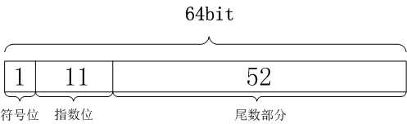
浮点数的存储
计算机与程序设计语言 □
□ 关键字 □ 分隔符
数制转换与数据存储 □
□ 标识符
C++语言的基本概念 □
■ 字面值常量
C++语言的词汇 ■
□ 运算符
以double型浮点数为例
占8个字节（64bit）
符号位
0代表正，1代表为负
指数位
用于存储科学计数法中的指数数据，并且采用移位存储，即以2¹⁰-1为基准，加减指数
尾数
Notes:
解释一下为什么以2¹⁰-1为移位基准

Slide 90
浮点数的存储
计算机与程序设计语言 □
□ 关键字 □ 分隔符
数制转换与数据存储 □
□ 标识符
C++语言的基本概念 □
■ 字面值常量
C++语言的词汇 ■
□ 运算符
以double型浮点数为例
浮点数存储之前做如下转换：
如：120.5(10) = 1110110.1(2) = 1.1101101×2⁶
二进制科学计数法的整数部分必为1，因此只需存储小数部分即可
正数符号位为0
指数为6，以2¹⁰-1为基准进行移位，得到
10000000101（1111111111+110）
剩余的小数部分从最高位开始填充尾数部分，填充完毕尾数的剩余bit补0
1101101000000000000000000000000000000000000000000000

Slide 91
字符型常量
计算机与程序设计语言 □
□ 关键字 □ 分隔符
数制转换与数据存储 □
□ 标识符
C++语言的基本概念 □
■ 字面值常量
C++语言的词汇 ■
□ 运算符
用单引号括起的基本符号
'A'，'g' ，'3'，'˽'
基本字符集（96个）
大小写字母52个
数字10个
空白字符1个（空格）
控制字符4个（水平和垂直制表符、换页符、换行符）
其它可见字符29个
转义序列（P38表2.4）
基本字符的一符多义
以反斜杠\开头
一般用于输出字符串中的字符
Notes:
反斜线：backslash

Slide 92
字符型常量
计算机与程序设计语言 □
□ 关键字 □ 分隔符
数制转换与数据存储 □
□ 标识符
C++语言的基本概念 □
■ 字面值常量
C++语言的词汇 ■
□ 运算符
ASCII字符
占1个字节
表示范围：-128~127
ASCII码将字符型常量与整型常量建立对应关系
7位二进制编码，有128不同的编码值，每个值对应一个ASCII字符
0~127
扩展：8位二进制编码
-128~127
0~255

Slide 93
字符型常量
计算机与程序设计语言 □
□ 关键字 □ 分隔符
数制转换与数据存储 □
□ 标识符
C++语言的基本概念 □
■ 字面值常量
C++语言的词汇 ■
□ 运算符
UniCode字符
Unicode是标准，定义了一组字符及其代码点，可以表示更大范围的字符
UTF-8、UTF16和UTF-32
UTF-8将字符表示为1个字节或者4个字节的变化序列
UTF-16将字符表示1个或2个16位值
UTF-32将字符表示为32位值
字符常量加前缀L、u8、u或U，分别对应宽字符wchar_t、UTF-8、UTF16和UTF-32

Slide 94
字符型常量
计算机与程序设计语言 □
□ 关键字 □ 分隔符
数制转换与数据存储 □
□ 标识符
C++语言的基本概念 □
■ 字面值常量
C++语言的词汇 ■
□ 运算符
字符型常量（char）：一个字符，由单引号标识
char型： ‘a’
宽字符型，加前缀L：L’a’
UTF-8字符型，加前缀u8：u8’a’
UTF-16字符型，加前缀u：u’a’
UTF-32字符型，加前缀U：U’a’
Notes:
字面常量属于C++语言的词汇

Slide 95
字符串常量
计算机与程序设计语言 □
□ 关键字 □ 分隔符
数制转换与数据存储 □
□ 标识符
C++语言的基本概念 □
■ 字面值常量
C++语言的词汇 ■
□ 运算符
用双引号括起来的字符序列
以字符‘\0’结尾，包含0个、1个或多个字符的序列
字符串长度为字符数+1，如“string constant”长度为16
前缀：
R, u8, u8R, u, uR, U, UR, L, LR
U8：UTF-8字符串
u：UTF-16字符串，char16_t类型
U：UTF-32字符串，char32_t类型
L：宽字符串，wchar_t类型
R：表示该字符串常量为原始字符串字面值常量

Slide 96
字符串常量
计算机与程序设计语言 □
□ 关键字 □ 分隔符
数制转换与数据存储 □
□ 标识符
C++语言的基本概念 □
■ 字面值常量
C++语言的词汇 ■
□ 运算符
原始字符串字面值常量（raw string literal）
不包含转义字符，全部按照原始字符理解字符串
格式：R"(…… )"
例如：
cout<< R"(C++ \nProgramming)";
输出：
cout<<"C++ \nProgramming";
输出：
C++ \nProgramming
C++
Programming

Slide 97
布尔型常量
计算机与程序设计语言 □
□ 关键字 □ 分隔符
数制转换与数据存储 □
□ 标识符
C++语言的基本概念 □
■ 字面值常量
C++语言的词汇 ■
□ 运算符
只有两个值
true
对应非0整数
false
对应整数0
指针字面值常量
nullptr
空指针，用于初始化“悬挂”状态的指针变量

Slide 98
用户定义字面值常量
计算机与程序设计语言 □
□ 关键字 □ 分隔符
数制转换与数据存储 □
□ 标识符
C++语言的基本概念 □
■ 字面值常量
C++语言的词汇 ■
□ 运算符
用户定义字面值常量
由operator定义后缀
<返回值类型> operator""<后缀名>(参数表)
将后缀的功能用函数描述，该后缀为用户自定义的字面值常量
例如：
double operator ""km(long double n)
{
return n*1000;
}
cout<<100.0km<<endl;
支持用户自定义字面值常量的参数类型包括：
unsigned long long
char
wchar_t
char16_t
char32_t
long double
以及相应的复合类型

Slide 99
运算符（operator）
计算机与程序设计语言 □
□ 关键字 □ 分隔符
数制转换与数据存储 □
□ 标识符
C++语言的基本概念 □
□ 字面值常量
C++语言的词汇 ■
■ 运算符
由字母、数字之外的第三类基本符号组成
个别关键字如sizeof、new、delete，也被认为是运算符
其余运算符为：
某些运算符还有其它用途，如乘运算符*

Slide 100
分隔符（Punctuator）
计算机与程序设计语言 □
□ 关键字 ■ 分隔符
数制转换与数据存储 □
□ 标识符
C++语言的基本概念 □
□ 字面值常量
C++语言的词汇 ■
□ 运算符
没有明确的含义，但在程序中必不可少
用来界定或分隔程序中的语法成分，类似于“标点符号”
常用分隔符有：
˽

Slide 101
【例1.1】最简单的C++程序
#include<iostream>
using namespace std;
int main()
{
cout<<"This is a C++ Program."<<endl;
return 0;
}

Slide 102
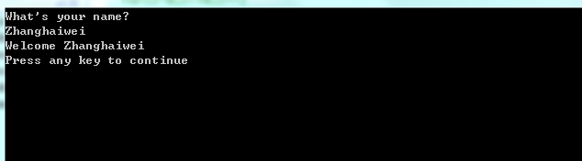
【例1.2】简单的输入输出交互
#include<iostream>
using namespace std;
void main()
{
char name[20];
cout<<"What's your name?"<<endl;
cin>>name;
cout<<"Welcome "<<name<<endl;
}

Slide 103
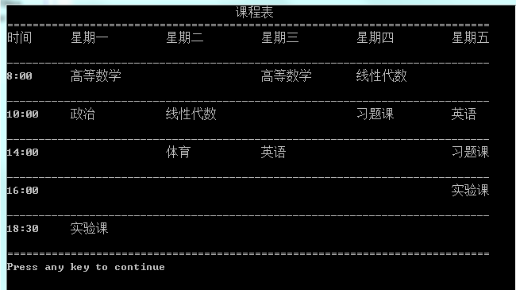
【例1.3】输出本学期的课程表
#include<iostream>
#include<iomanip>
using namespace std;
void main(){
cout<<" 课程表 "<<endl;
cout<<"============================================================================"<<endl;
cout.setf(ios::left);
cout<<setw(10)<<"时间"<<setw(15)<<"星期一"<<setw(15)<<"星期二"<<setw(15)<<"星期三"<<setw(15)<<"星期四"<<setw(15)<<"星期五"<<endl;
cout<<"----------------------------------------------------------------------------"<<endl;
cout<<setw(10)<<"8:00"<<setw(15)<<"高等数学"<<setw(15)<<""<<setw(15)<<"高等数学"<<setw(15)<<"线性代数"<<setw(15)<<""<<endl;
cout<<"----------------------------------------------------------------------------"<<endl;
cout<<setw(10)<<"10:00"<<setw(15)<<"政治"<<setw(15)<<"线性代数"<<setw(15)<<""<<setw(15)<<"习题课"<<setw(15)<<"英语"<<endl;
cout<<"----------------------------------------------------------------------------"<<endl;
cout<<setw(10)<<"14:00"<<setw(15)<<""<<setw(15)<<"体育"<<setw(15)<<"英语"<<setw(15)<<""<<setw(15)<<"习题课"<<endl;
cout<<"----------------------------------------------------------------------------"<<endl;
cout<<setw(10)<<"16:00"<<setw(15)<<""<<setw(15)<<""<<setw(15)<<""<<setw(15)<<""<<setw(15)<<"实验课"<<endl;
cout<<"----------------------------------------------------------------------------"<<endl;
cout<<setw(10)<<"18:30"<<setw(15)<<"实验课"<<setw(15)<<""<<setw(15)<<""<<setw(15)<<""<<setw(15)<<""<<endl;
cout<<"============================================================================"<<endl;
}

Slide 104
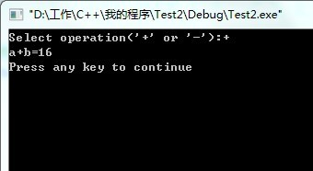
【例1.4】简单的计算程序
#include<iostream>
using namespace std;
void main()
{
char op;
int a=10,b=6;
cout<<"Select operation('+' or '-'):";
cin>>op;
switch(op){
case '+':
cout<<"a"<<op<<"b="<<a+b<<endl;
break;
case '-':
cout<<"a"<<op<<"b="<<a-b<<endl;
break;
default:
cout<<"No such operation!"<<endl;
}
}

Slide 105
计算机与程序设计语言 □
□ 过程型结构
数制转换与数据存储 □
□ 函数型结构
C++语言的基本概念 ■
■ 面向对象型结构
C++语言的词汇 □
计算机与程序设计语言
数制转换与数据存储
C++语言的基本概念
C++语言的词汇
数字与字符
C++程序的结构
数制转换与数据存储

Slide 106
C++程序的结构
C++程序的结构 ■
□ 过程型结构
□ 函数型结构
□ 面向对象型结构
过程型结构
根据解决问题的步骤组织程序
函数型结构
将待解决的问题分解为若干子问题，用函数进行组织
面向对象型结构
使用类和对象

Slide 107

过程型结构
C++程序的结构 ■
■ 过程型结构
□ 函数型结构
□ 面向对象型结构
【例1.5】过程型程序
#include<iostream>
using namespace std;
void main()
{
int a,b;
cout<<"a=";
cin>>a;
cout<<"b=";
cin>>b;
int c = a+b;
cout<<"a+b="<<c<<endl;
}

Slide 108
函数型结构
C++程序的结构 ■
□ 过程型结构
■ 函数型结构
□ 面向对象型结构
【例1.6】函数型程序
#include<iostream>
using namespace std;
void input(int& x, int& y)
{
int a,b;
cout<<"a=";
cin>>a;
cout<<"b=";
cin>>b;
x=a;
y=b;
}
int add(int x, int y)
{
return x+y;
}
void output(int z)
{
cout<<“a+b=”<<z<<endl;
}
void main()
{
int a,b;
input(a,b);
int c = add(a,b);
output(c);
}

Slide 109
面向对象型结构
C++程序的结构 ■
□ 过程型结构
□ 函数型结构
■ 面向对象型结构
【例1.7】面向对象型程序
#include<iostream>
using namespace std;
class Calculator
{
int a;
int b;
public:
Calculator();
int Add(int,int);
int Sub(int,int);
};
Calculator::Calculator()
{
a=0;
b=0;
}
int Calculator::Add(int x,int y){
return x+y;
}
int Calculator::Sub(int x,int y){
return x-y;
}
void main(){
Calculator cal;
int m,n;
cout<<"m=";
cin>>m;
cout<<"n=";
cin>>n;
cout<<"m+n="<<cal.Add(m,n)<<endl;
cout<<"m-n="<<cal.Sub(m,n)<<endl;
}

Slide 110
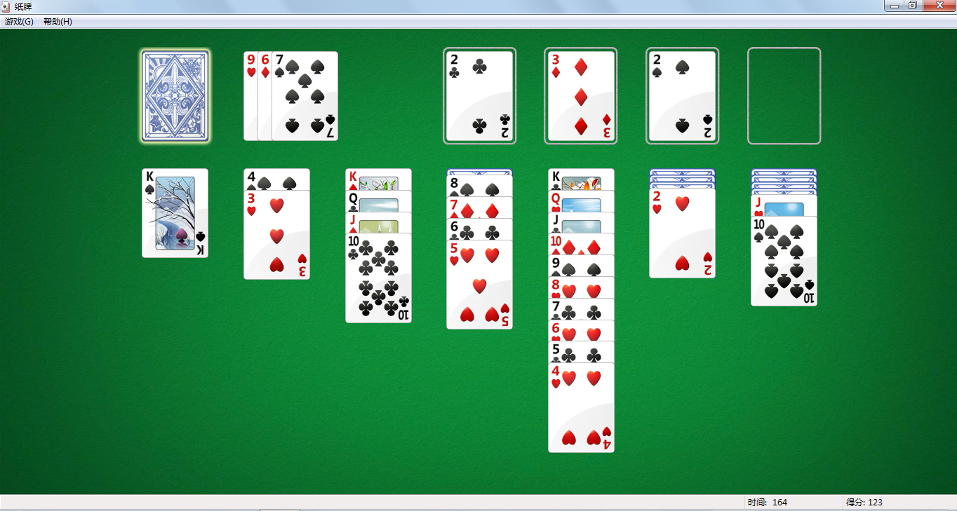
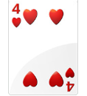



C++程序的结构 ■
□ 过程型结构
□ 函数型结构
■ 面向对象型结构
如何将不同类型数据组合在一起，描述现实世界中的复杂“数据”
类
int poker=4;
char poker=‘❤’;
int poker=4;
char poker=‘❤’;

Slide 111
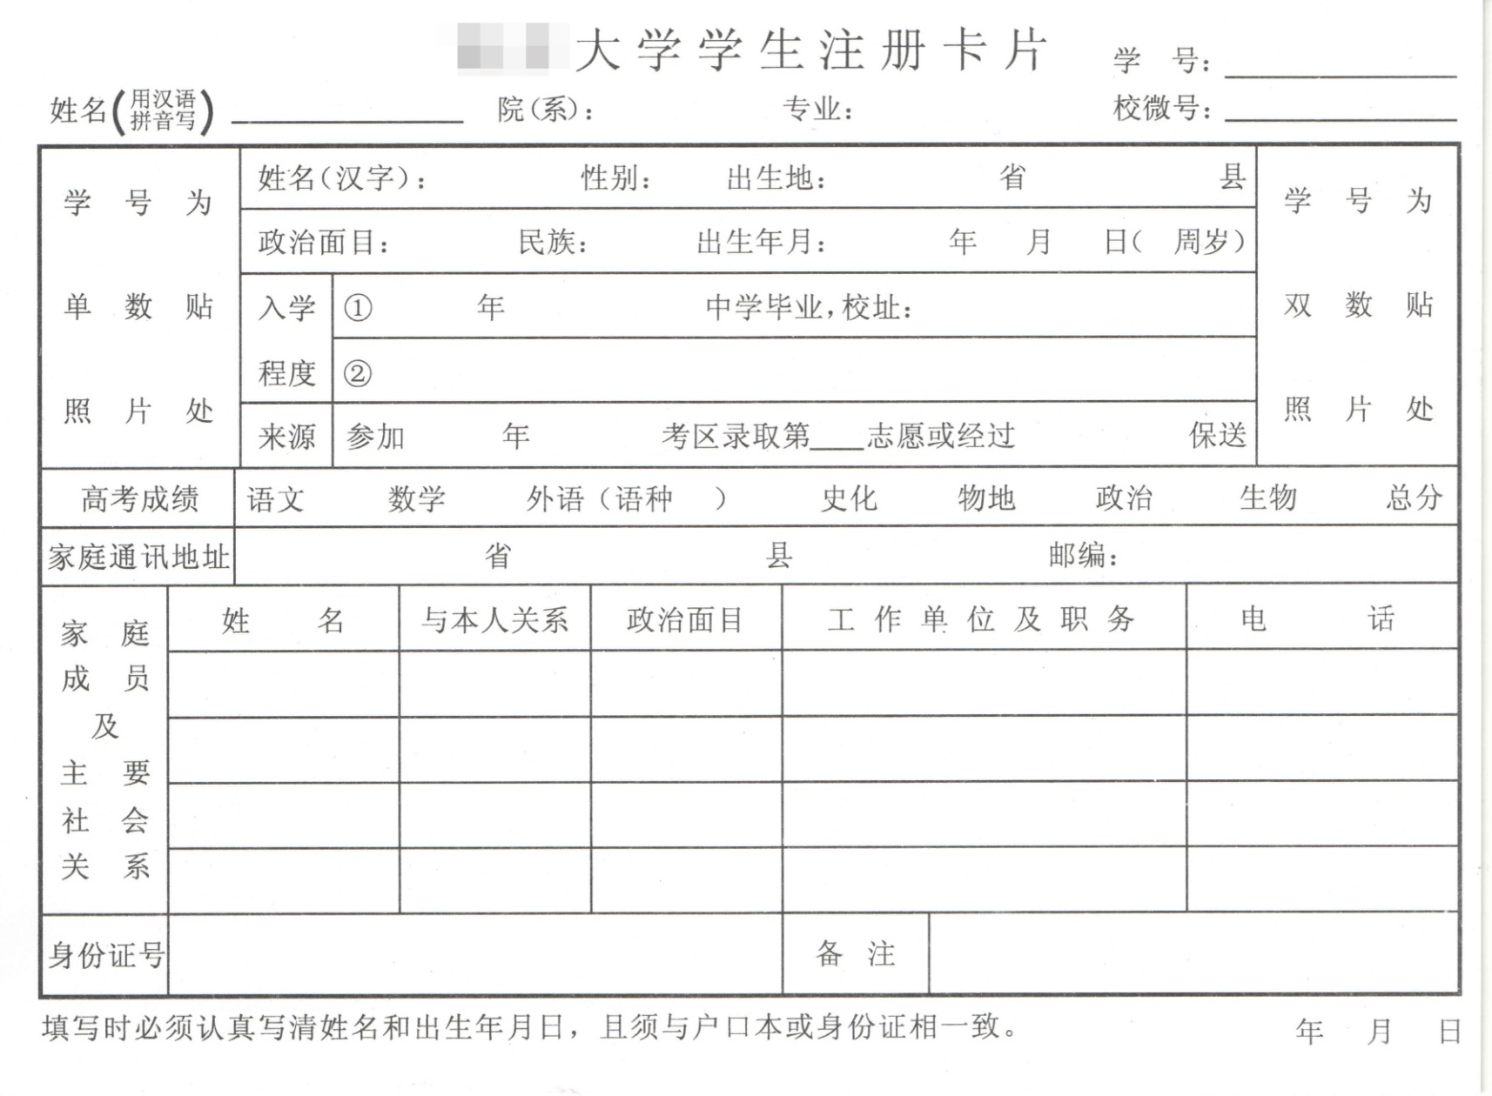
C++程序的结构 ■
□ 过程型结构
□ 函数型结构
■ 面向对象型结构

Slide 112
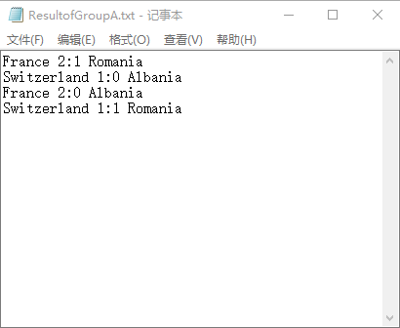
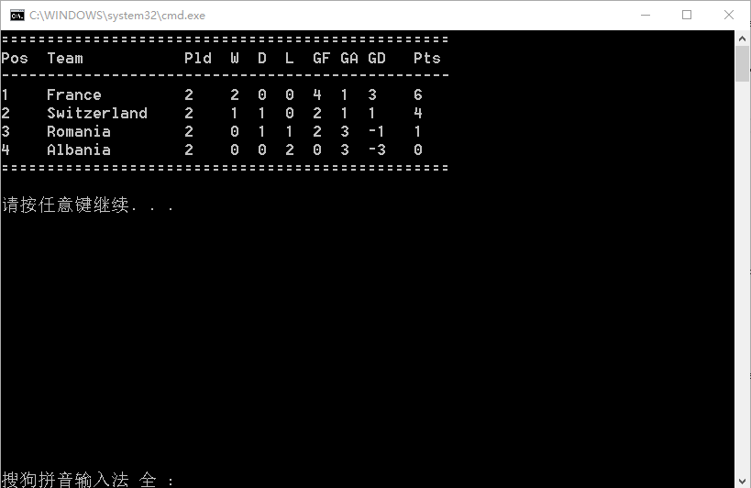
C++程序的结构 ■
□ 过程型结构
□ 函数型结构
■ 面向对象型结构

Slide 113
第一章 结束
高级语言C++程序设计
计算机学院&网络空间安全学院

